Slide 1
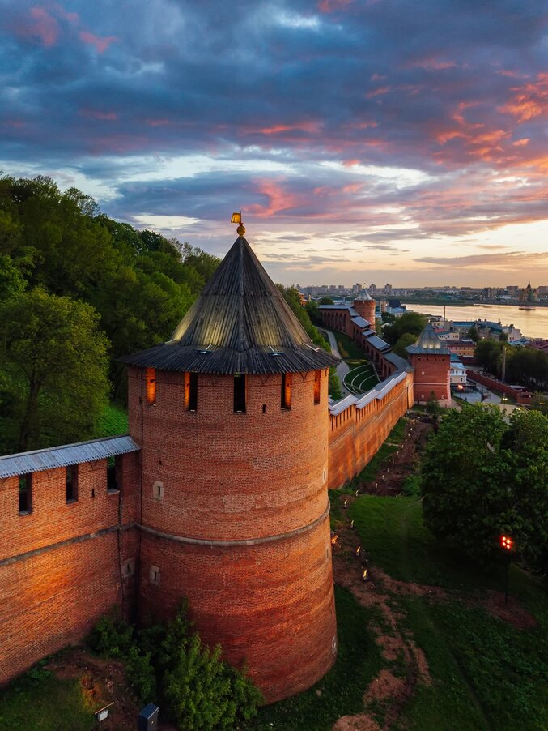
«Организация деятельности кабинета доврачебной помощи как структурного подразделения поликлиники»
Министерство здравоохранения Нижегородской области
2023 год

Slide 2
Паспорт проекта
ХАРАКТЕРИСТИКА ПРОЕКТА
ОБОСНОВАНИЕ ПРОЕКТА
Заказчик проекта: Зеляева Наталия Васильевна, главный врач ГБУЗ НО «Городская больница № 28 Московского района г. Нижнего Новгорода»
Периметр проекта: «Городская больница № 28 Московского района г. Нижнего Новгорода» (г. Нижний Новгород, ул. Чаадаева, д. 7)
Владелец проекта: Зеляева Наталия Васильевна
Руководитель проекта: Веселова Наталья Борисовна, заведующая терапевтическим отделением поликлиники
Финансирование: в рамках текущего финансирования
Проблемы | Цели
Высокая нагрузка на врачей-терапевтов участковых. Малая доступность предварительной записи для пациентов. Длительное время нахождения пациента в поликлинике. Длительное время ожидания пациентом сроков оказания медицинской помощи. | Снижение нагрузки на врачей-терапевтов. Повышение доступности ПМСП. Снижение времени нахождения пациента в поликлинике. Повышение удовлетворенности пациентов качеством оказания медицинской помощи.
ПЛАН КОНТРОЛЬНЫХ СОБЫТИЙ
ЦЕЛЕВЫЕ ПОКАЗАТЕЛИ
ЦЕЛИ | ТЕКУЩИЙ ПОКАЗАТЕЛЬ | ЦЕЛЕВОЙ ПОКАЗАТЕЛЬ | ИДЕАЛЬНЫЙ ПОКАЗАТЕЛЬ
Снижение нагрузки на врачей-терапевтов | 1050 пациентов/нед. | 800 пациентов/нед. | 800 пациентов/нед.
Увеличение доступности для записи (доп. слоты) | 250 доп. слотов/нед. | 350 доп. слотов/нед. | 350 доп. слотов/нед.
Сокращение ВПП | 60 мин. | 20 мин. | 20 мин.
Сокращение времени ожидания пациентом приема | 2-3 дня | 1 день | 1 день
Старт: | 01.02.2023
Диагностика и планирование: | 01.02.2023-27.02.2023
Внедрение: | 27.02.2023 – 03.04.2023
Завершение: | 03.04.2023 – 03.05.2023
Анализ и доработка: | 03.05.2023 – 30.06.2023

Slide 3
Команда проекта
Руководитель рабочей группы проекта
Заказчик проекта
Веселова Наталья Борисовна
Зеляева Наталия Васильевна
Заведующая терапевтическим отделением поликлиники
Главный врач ГБУЗ НО «Городская больница №28»
Рабочая группа
Куртышова Л.А.
Иванова Е.К.
Веселова Н.Б.
Старшая медицинская сестра поликлиники
Старшая медицинская сестра терапевтического отделения поликлиники
Заведующий терапевтическим отделением поликлиники

Slide 4
Календарный план
№ | Мероприятие | Ответственный | Срок | Результат
1 | Подготовка пакета документов по реализации проекта по улучшению | Веселова Н.Б. | 01.02.23 | 1.Утвержден Приказ проекта. 2.Утвержден Паспорт проекта. 3.Утверждены остальные документы.
2 | Организация новых рабочих условий для работы доврачебного кабинета | Веселова Н.Б. Куртышова Л.А. | 15.03.23 | Выделено отдельное помещение под кабинет. Проведена сеть СКС. Закуплено и установлено новое оборудование.
3 | Установка ЕЦП для работы доврачебного кабинета | Веселова Н.Б. Куртышова Л.А. | 20.04.23 | Введение доп. слотов для предварительной записи пациентов.
4 | Обучение работе в ЕГИСЗ медицинского персонала доврачебного кабинета | Веселова Н.Б. Иванова Е.К. | 10.05.2023 | Снижение нагрузки на врачей-терапевтов участковых.
5 | Завершение реализации проекта. | Веселова Н.Б. | 30.06.23 | Достигнуты поставленные цели и задачи. Разработка СОК.

Slide 5
Конечные результаты
ЦЕЛЕВЫЕ ПОКАЗАТЕЛИ | БЫЛО | СТАЛО
Нагрузка на врачей-терапевтов терапевтического отделения в соответствии с плановой за счет ликвидации приема вне записи | Фактическая нагрузка = 1050 пациентов/нед. | Фактическая нагрузка = плановая нагрузка = 800 пациентов/нед.
Повышение доступность первичной медико-санитарной помощи | Дополнительно обеспечено для предварительной записи в кабинет 250 слотов/нед. | Дополнительно обеспечено для предварительной записи в кабинет 350 слотов/нед.
Длительное время нахождения пациента в поликлинике | 60 минут | 20 минут
Сокращение времени ожидания пациентом приема | 2-3 дня | 1 день

